Slide 1
1ª Parte

Slide 2
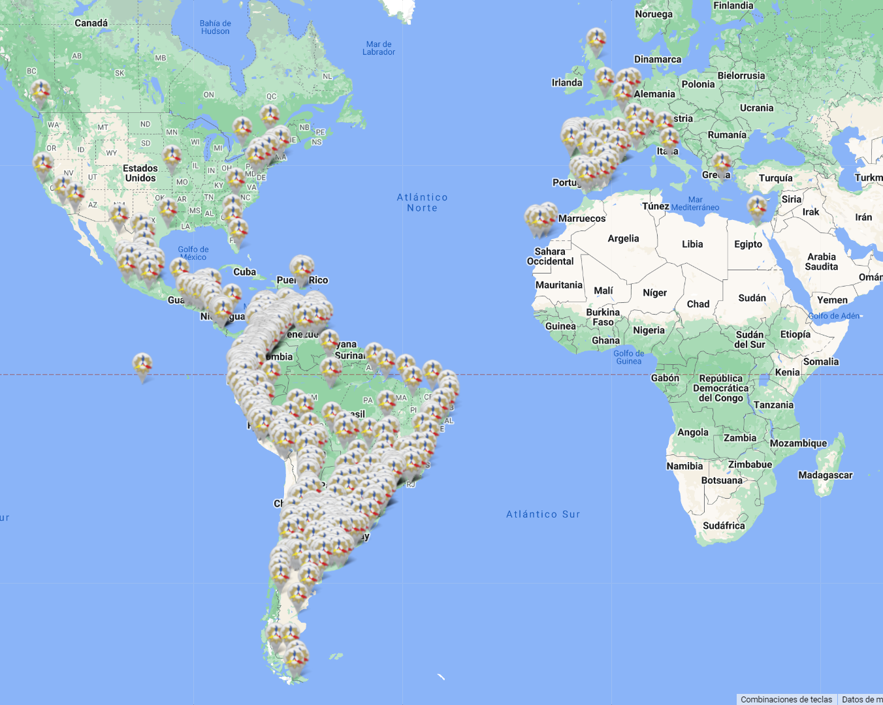
Organizado y Patrocinado por
A.G.E.A.C.A.C.
Institución Cultural sin fines de lucro
Por que los cursos son Gratuitos?
Objetivo: difundir el conocimiento gnóstico
Conocimiento gnóstico es un conocimiento muy particular que nos enseña primero a comprender el estado en el que el ser humano se encuentra y al mismo tiempo nos enseña mediante una didáctica de trabajo de tipo interior como cambiar ese estado y como desarrollar el enorme potencial que existe en cada uno de nosotros.
www.gnosisargentina.org.ar

Slide 3
El estrés
de la vida contemporánea

Slide 4
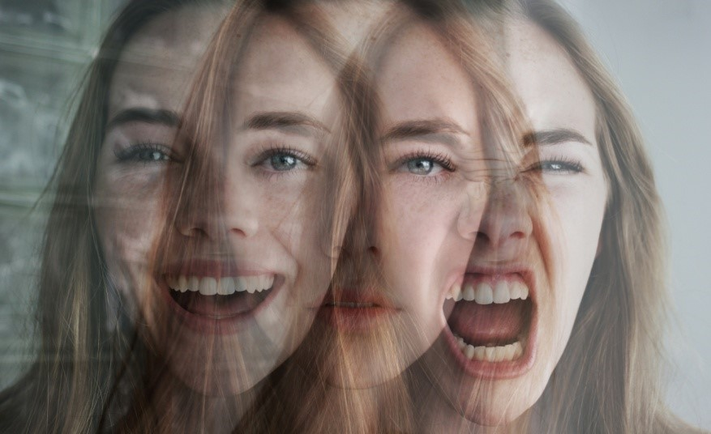
La Respiración
el estado físico-anímico

Slide 5
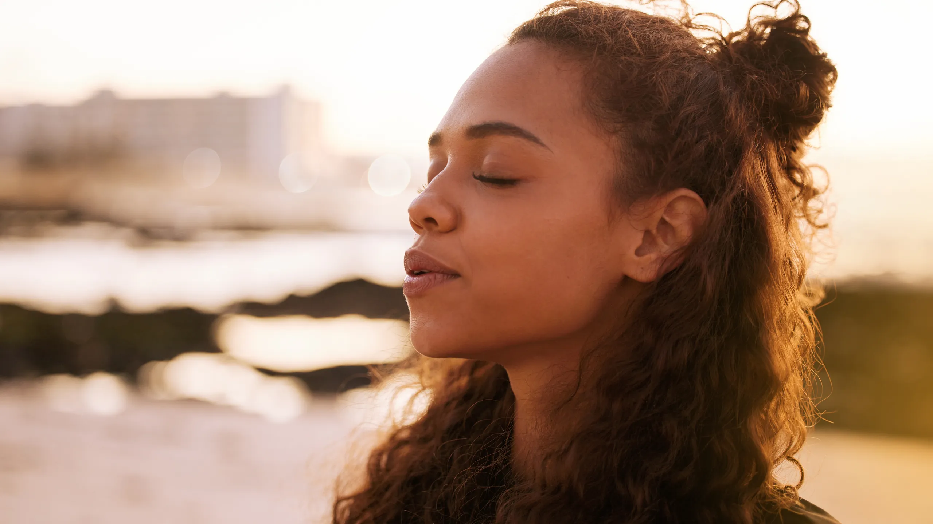
“Respirar es vivir,
por lo tanto respirar bien es vivir bien”

Slide 6
Los dos mundos
“La Llave Maestra,
del Equilibrio”

Slide 7
EL PRANA
Es la energía cósmica, vibración, movimiento eléctrico, luz y calor, magnetismo universal, vida.
Prana es la vida que palpita en cada átomo y en cada sol. Prana es la vida del éter.

Slide 8
La Respiración,
y el Autoconocimiento

Slide 9
Aquí y Ahora
Solo en el presente podemos encontrar la verdadera paz y conexión con nuestra esencia interior.

Slide 10
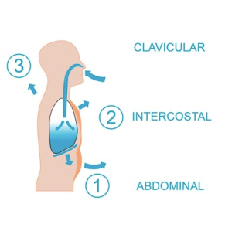
De la Respiración Superficial a la Profunda
Respiración Completa
Tres etapas:
Finalmente, llena la parte superior de los pulmones, elevando suavemente las clavículas. Este es el último paso, asegurando que los pulmones estén completamente llenos de aire.
Luego, continúa expandiendo las costillas, permitiendo que la caja torácica se ensanche y los pulmones se llenen en su parte media. Esto asegura que una mayor cantidad de oxígeno entre al cuerpo.
Comienza expandiendo el abdomen, permitiendo que el diafragma descienda y los pulmones se llenen desde la parte inferior.

Slide 11
PRANAYAMA
Dominio del Prana

Slide 12
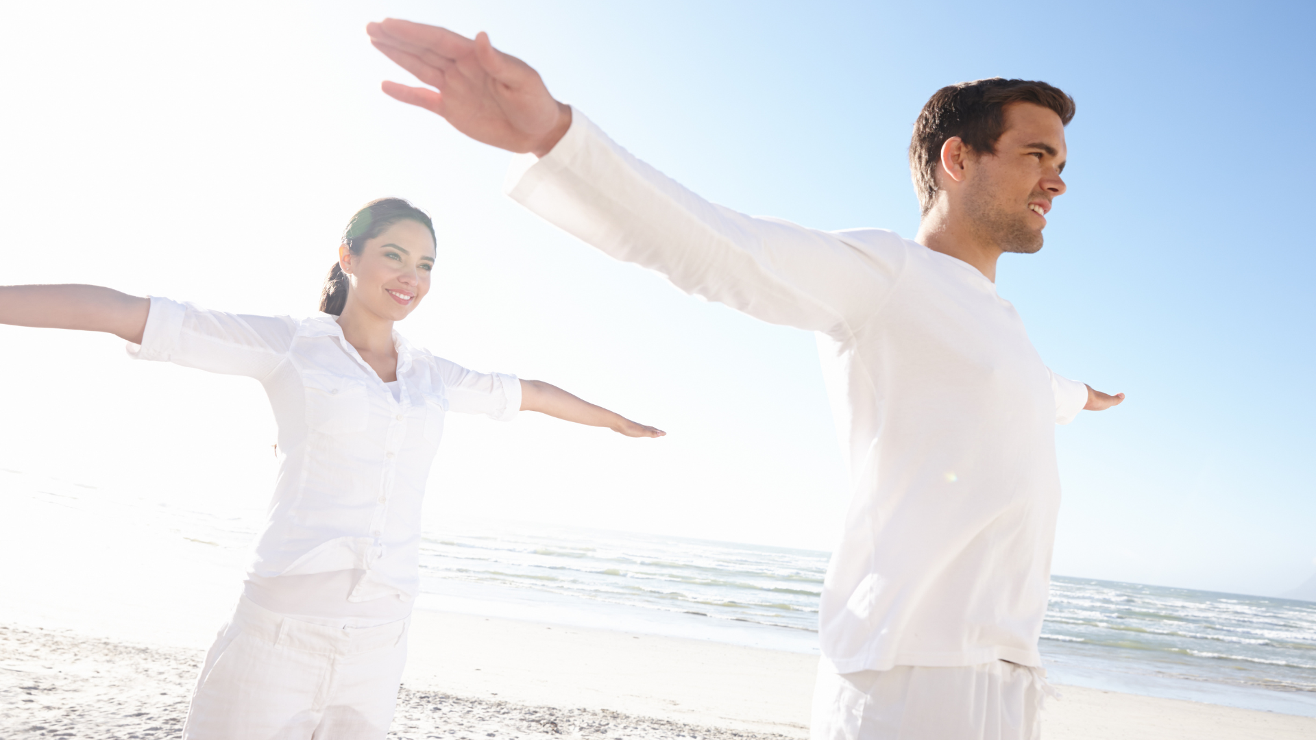
Práctica
ciencia Pránica y relajación
Salir al aire libre, pararse de pie firme y frente al Oriente
Colocar los brazos horizontales, subir las manos hasta tocarse las palmas, encima de la cabeza tomando respiración
Bajarlas hasta tocar las piernas exhalando.
Esto por quince (15) minutos.
Sentarse y relajar el cuerpo (15 min)
Recomendaciones:
Se debe andar descalzos por lo menos media hora diario para que las energías que suben de la tierra, se combinen con las energías que descienden del aire. Estas combinaciones nos dan ARMONIA, VITALIDAD Y SALUD.

Slide 14
Cierre:
La ciencia pránica, con su rica herencia milenaria, nos ofrece una profunda comprensión de la energía vital que nos rodea.
Al incorporar los pranayamas en su vida diaria, podrán aprovechar plenamente esta energía vital, experimentando un aumento en su vitalidad y bienestar general.
Que este conocimiento les inspire a vivir con mayor conciencia, plenitud y equilibrio.
Invitación al
Curso de
Autoconocimiento

